Slide 1


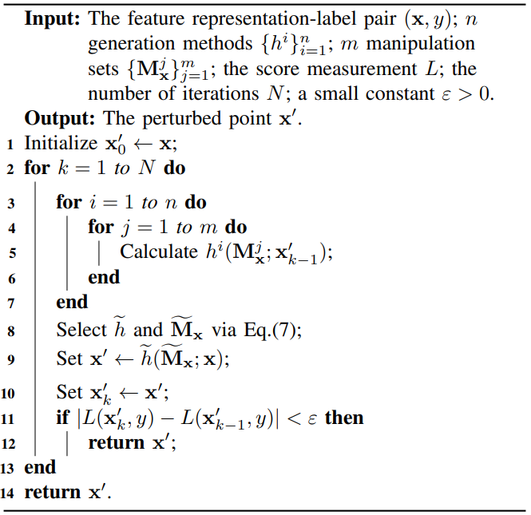
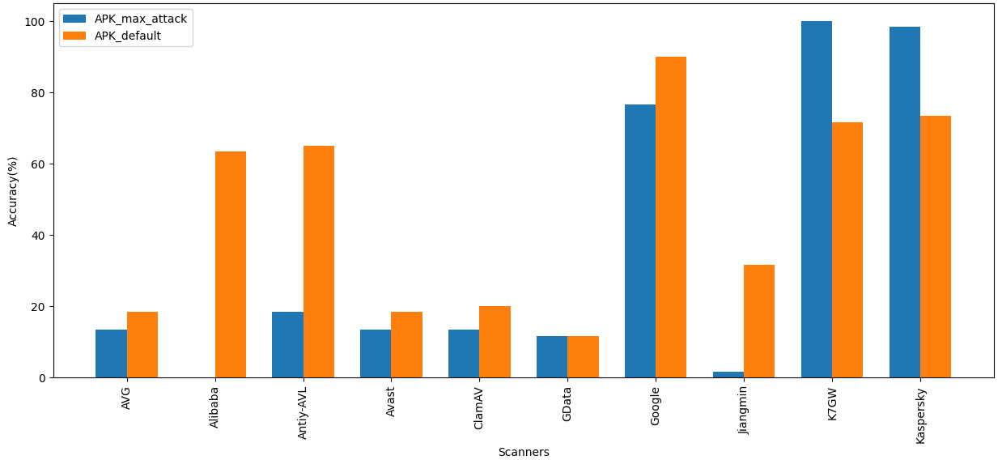
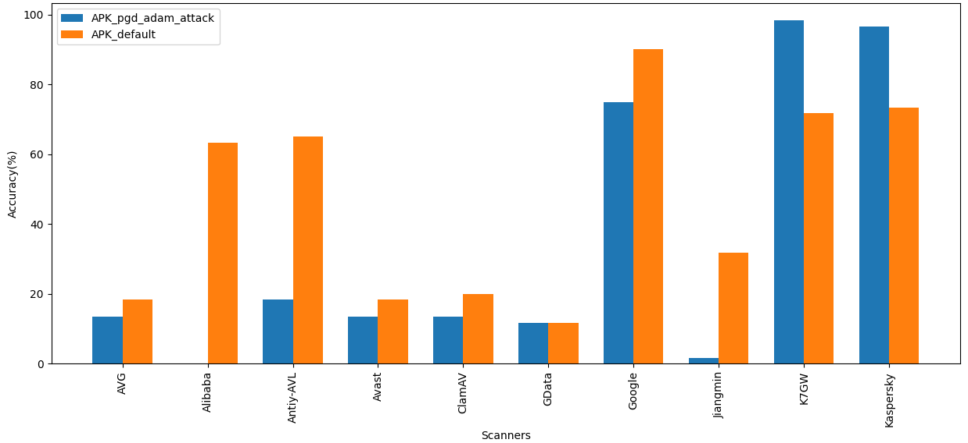


Machine Learning In Android Malware Evasion
“Adversarial Deep Ensemble Evasion Attacks and Defenses for Malware”
Hồ Công Long, Trần Văn Thái, Nguyễn Hoàng Công Thành
NT522.O21.ANTT - University of Information Technology, Vietnam National University Ho Chi Minh City
Introduction
Cùng với sự phát triển nhanh chóng và ngày càng tinh vi của mã độc và các biến thể của chúng trong việc tấn công và lẩn tránh khỏi sự phát hiện của các hệ thống bảo vệ di động; hầu hết các cuộc tấn công và thực hành trong lĩnh vực này đều nhắm đến nền tảng Android nền tảng chiếm ưu thế thị trường hệ điều hành di động, thì việc nghiên cứu về các loại mã độc và đánh giá chi tiết chúng lại càng trở nên quan trọng. Trong ngữ cảnh này, ứng dụng học máy có ý nghĩa to lớn nhằm nâng cao khả năng tự động hóa, bớt phụ thuộc vào con người để thực hiện các chiến lược khác nhau một cách tối ưu hiệu quả nhất. Một phần quan trọng của lĩnh vực này là việc tạo ra các Adversarial Examples (AEs), tức là các mẫu dữ liệu được tinh chỉnh một cách tinh vi để lừa qua các hệ thống phát hiện.
Methodology
Trong nghiên cứu này, đề xuất phương pháp ”mixture of attacks” (hỗn hợp tấn công), một phương pháp dựa trên việc kết hợp nhiều phương pháp tấn công khác nhau để tạo ra các mẫu mã độc mới. Cụ thể, phương pháp này cho phép kẻ tấn công điều chỉnh một mẫu mã độc bằng cách sử dụng nhiều phương pháp tấn công và nhiều tập hợp thao tác khác nhau.
Ý tưởng tổng quát: Để thực hiện các cuộc tấn công lẩn tránh trong không gian đặc trưng, sử dụng các phương pháp tạo mẫu tấn công (generative methods) và tập hợp thao tác (manipulation sets). Mục tiêu là tối đa hóa tổn thất của bộ phân loại khi thực hiện các thao tác trên mẫu mã độc.
Chiến lược tấn công: Áp dụng hai chiến lược tấn công chính:
• Chiến lược ”Max”: Kẻ tấn công chọn một phương pháp tạo mẫu và một tập hợp thao tác để tạo ra cuộc tấn công tối ưu.
• Chiến lược ”Max” lặp đi lặp lại: Kẻ tấn công thực hiện chiến lược ”Max” nhiều lần, mỗi lần thêm các nhiễu loạn vào mẫu mã độc từ lần lặp trước 1
Fig.1 Lặp lại tấn công ”Max” trong không gian tính năng
Experiments and Results
Trong nghiên cứu này, chúng tôi đã thực hiện các cách tạo ra mẫu APK đối kháng dựa trên FGSM, PGD-Adam và Max để chứng minh tính khả thi của khung đề xuất trong việc tạo ra các tệp phần mềm độc hại đột biến có khả năng lẩn tránh. Chúng tôi đã đánh giá mức độ phát hiện mạnh mẽ của một số trình scanners của công cụ VirusTotal. Kết quả thử nghiệm đã chứng minh rằng phương pháp tạo mẫu đối kháng bằng là một cách tiếp cận đầy hứa hẹn để nghiên cứu, phát triển các phần mềm độc hại lẩn tránh trên Android.
Fig.1: Max attack compare
Fig.2: PGD_Adam compare
A report for project NT522 – July 1, 2024, Ho Chi Minh, Vietnam – Email: 21522297@gm.uit.edu.vn

